Slide 1
B.L.S νεώτερες εξελίξεις

Slide 2
Στόχος
Βασική Υποστήριξη της Ζωής (BLS) από ένα διασώστη
Γρήγορη διάγνωση ανακοπής
Βασική Υποστήριξη της Ζωής (BLS) σύμφωνα με οδηγίες ERC
Επίγνωση συνήθων αιτίων καρδιακής ανακοπής
Σωστή τοποθέτηση του ασθενούς σε θέση ανανήψεως
Σωστή αντιμετώπιση του ασθενούς που παθαίνει πνιγμό (choking)

Slide 3
Γιατί BLS?
Όλα τα όργανα του σώματος χρειάζονται οξυγόνο για να διατηρηθούν στη ζωή
Airway = Ανοικτός αεραγωγός
Breathing = Αναπνοή
Circulation = Κυκλοφορία

Slide 4
Έλεγχος επικοινωνίας του θύματος και μετά άμεση κλήση (phone first) εκτός από
Τραύμα
Πνιγμό
Δηλητηρίαση (phone fast – σε 1’)
ενδιάμεση κατηγορία

Slide 5
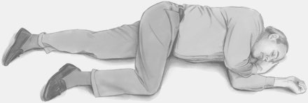

Slide 6
Airway

Slide 7
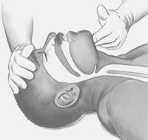
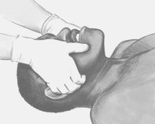
chin lift jaw thrust

Slide 8
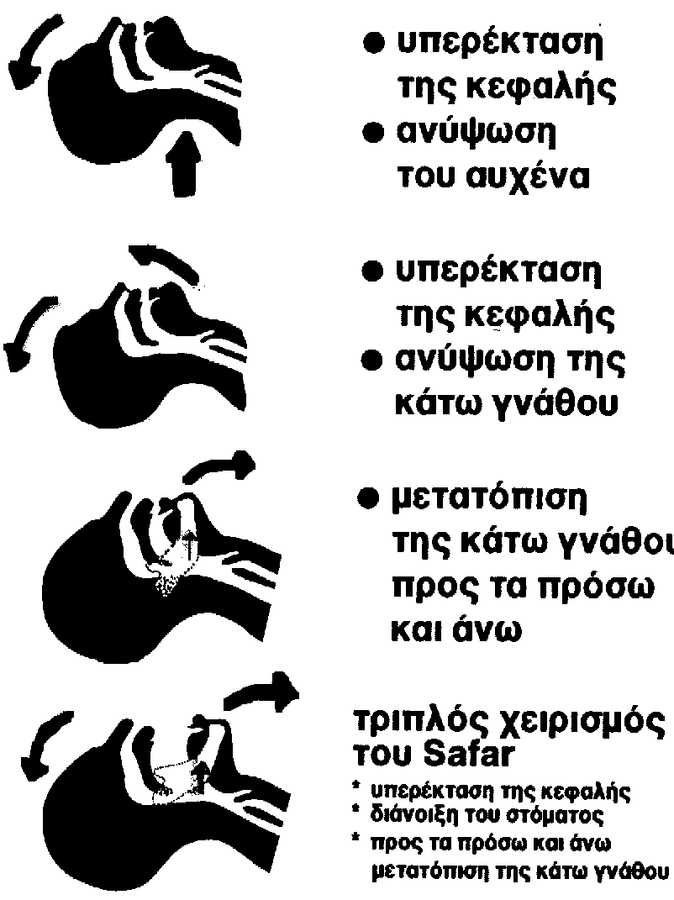

Slide 9
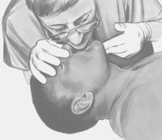
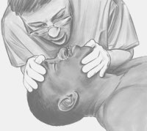
Breathing

Slide 10
Breathing στο παρελθόν μετά το 2005
Tv 800-1200 ml σε 1,5 – 2,0’’
Υπέρπνοια λόγω εκπνεόμενου CO2 (κίνδυνος υπερκαπνίας)
Κίνδυνος εισρόφησης
10-12 αναπνοές/λεπτό
Tv 700 ml σε 1,5’’ (ΙΙα)
Τv 600 ml FiO2 > 40% (ΙΙβ)
2-5 αναπνοές αρχικά
Μετά 10-12/ λεπτό

Slide 11
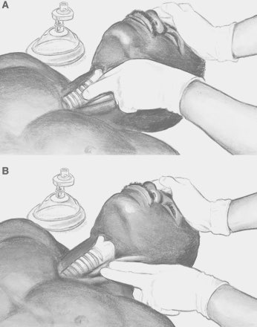
circulation

Slide 12
Γιατί;

Slide 13
Τα λεπτά έχουν σημασία
Όταν σταματήσει η καρδιά, εγκεφαλική βλάβη επέρχεται εντός < 5 λεπτών
Ξεκινήστε BLS ΑΜΕΣΩΣ

Slide 14
Ανίχνευση κυκλοφορίας με την ανίχνευση κλινικών σημείων ύπαρξης κυκλοφορίας

Slide 15
Τι προτείνει όμως σήμερα το Ευρωπαϊκό Συμβούλιο Αναζωογόνησης?

Slide 16
ΠΡΩΪΜΗ ΑΝΑΓΝΩΡΙΣΗ – Ακρογωνιαίος λίθος
Ο έλεγχος του καρωτιδικού σφυγμού αποτελεί αναξιόπιστη μέθοδο επιβεβαίωσης της ύπαρξης κυκλοφορίας .
( Bahr et al. , Resuscitation 1997 )
Οι επιπόλαιες ρηχές αναπνοές ( gasping ) είναι συνήθεις στα αρχικά στάδια της καρδιακής ανακοπής και περιγράφονται συχνά από τους μάρτυρες.
( Eisenberg MS, Ann Emerg Med 1992, 2003 )
ΑΜΕΣΗ ΕΝΑΡΞΗ CPR, αν το άτομο δεν αντιδρά, δεν κινείται και δεν αναπνέει.

Slide 17
Η αλυσίδα της επιβιώσεως

Slide 18
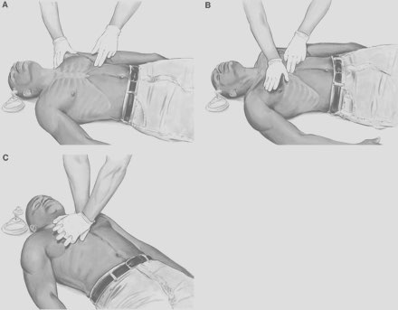
circulation

Slide 19
Εντοπισμός κάτω ορίου πλευρών

Slide 20
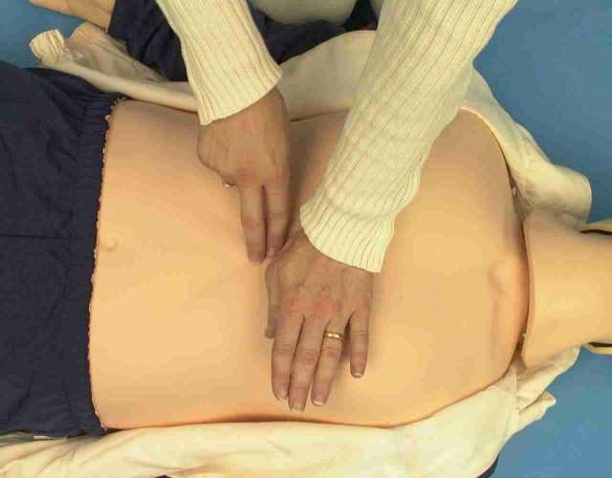
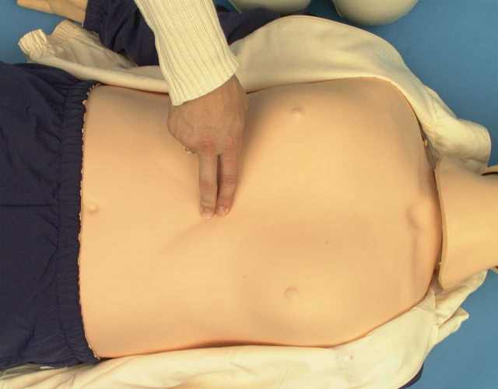
Εντοπισμός εντομής στέρνου Τοποθέτηση χεριών

Slide 21
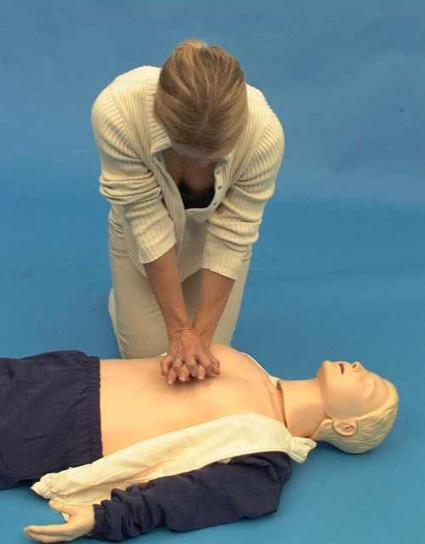
Συμπίεση θώρακος

Slide 22
circulation
Υποχώρηση του θώρακα 4-5 cm
Δεν αφήνουμε τον θώρακα να εκπτυχθεί εντελώς! (οικονομία δυνάμεων)
Συνεχή επαφή με το θώρακα

Slide 23
30 μαλάξεις
2 αναπνοές
100 μαλάξεις/λεπτό
8-10 αναπνοές/λεπτό

Slide 24
Α , C μόνο όταν ο ανανήπτης αρνείται να κάνει breathing
Tang W, Weil MH, Sun SJ, Kette D, Kette F, Gazmuri RJ, O’Connell F. Cardiopulmonary resuscitation by precordial compression but without mechanical ventilation. Am J Respir Crit Care Med. 1994;150:1709–1713.
Noc M, Weil MH, Tang W, Turner T, Fukui M. Mechanical ventilation may not be essential for initial cardiopulmonary resuscitation. Chest. 1995;108:821–827.
Van Hoeyweghen RJ, Bossaert LL, Mullie A, Calle P, Martens P, Buylaert WA, Delooz H. Quality and efficiency of bystander CPR: Belgian Cerebral Resuscitation. Resuscitation. 1993;26:47–52.

Slide 27
circulation
Όταν παραλείπεται το breathing , δεν υπάρχει διαφορά στην επιβίωση για τα 6- 7 πρώτα λεπτά (ΙΙα)
Εξήγηση;

Slide 28
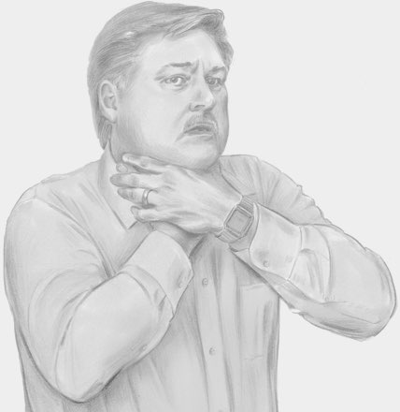
Απόφραξη από ξένο σώμα

Slide 29
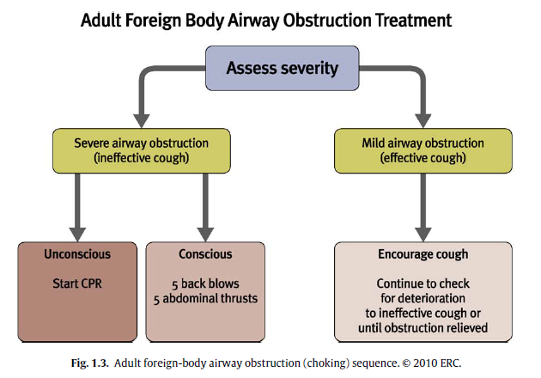
Απόφραξη από ξένο σώμα

Slide 30
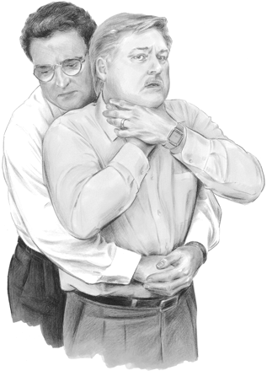
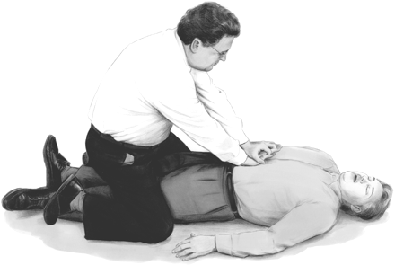
Απόφραξη από ξένο σώμα

Slide 32
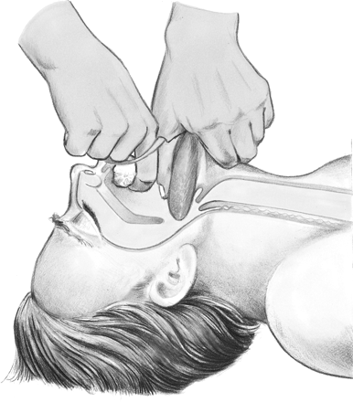
Απόφραξη από ξένο σώμα

Slide 33
CPR για παιδιά

Slide 34
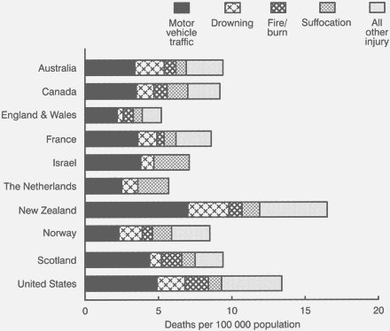
Καλύτερη αναζωογόνηση είναι η πρόληψη!

Slide 35
“Phone first” για < 1 έτους και για πιθανή καρδιοπάθεια. Σε άλλες περιπτώσεις “phone fast” (ενδιάμεση κατηγορία)
Ανίχνευση σημείων κυκλοφορίας και όχι ψηλάφηση σφυγμού

Slide 36
Μαλάξεις με την τεχνική «παλάμης αντίχειρα» προτιμούνται σε σχέση με τους «δύο δείκτες»

Slide 37
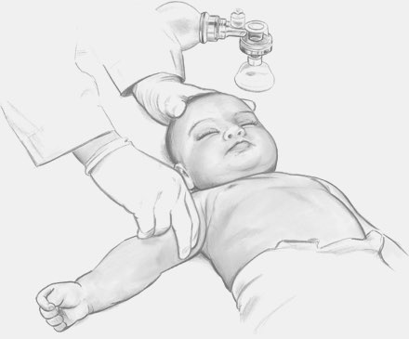

Slide 38
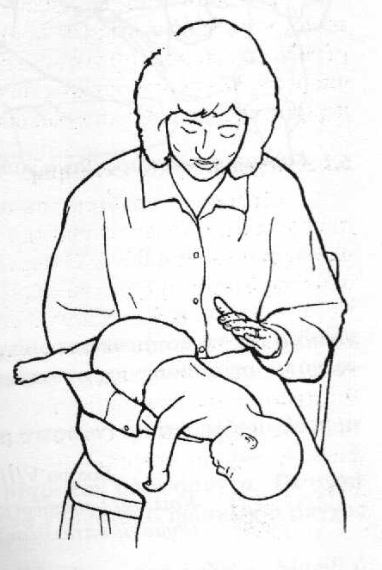

Slide 39
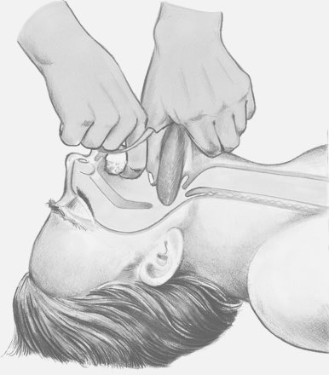

Slide 40
ACLS
ADVANCED
CARDIAC
LIFE
SUPPORT

Slide 41
Παρακολούθηση καρδιακού ρυθμού με Η.Κ.Γ
Χρήση απινίδωσης σε αρρυθμίες
Χορήγηση φαρμάκων
Τοποθέτηση φλεβικής οδού για χορήγηση φαρμάκων και υγρών.

Slide 42
Η πρώτη προσπάθεια για απινίδωση προηγείται όλων…

Slide 43
Πιο επικίνδυνη αναστρέψιμη κατάσταση
Κοιλιακή Μαρμαρυγή
"Ηλεκτρική Αναρχία"
Notes:
Read the slide.

Slide 45
R I P
80-90%
Των αιφνιδίων θανάτων οφείλονται σε
V-fib
Notes:
It is estimated that 80-90% of all Sudden Deaths are a direct result of ventricular fibrillation.

Slide 46
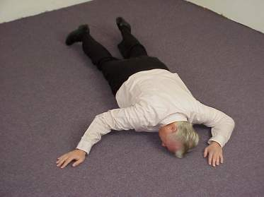
Συμπτωματολογία Κοιλιακής Μαρμαρυγής
Αναίσθητος
Απουσία αποτελεσμτικής καρδιακής λειτουργίας
Άπνοια
Κυάνωση
Με συνέπεια…
Έλλειψη οξυγόνου στον εγκέφαλο και ζωτικά όργανα
Η σημασία του Χρόνου
Notes:
This person is what we call “suddenly dead.” (Read the slide.)

Slide 47
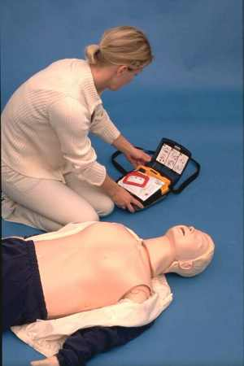
Ενεργοποίηση AED
Εάν ΔΕΝ ΥΠΑΡΧΟΥΝ σημεία κυκλοφορίας

Slide 48
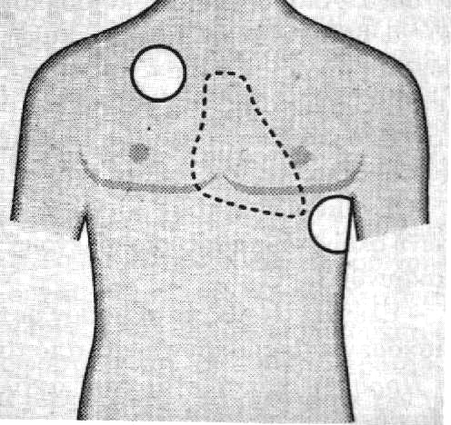

Slide 49
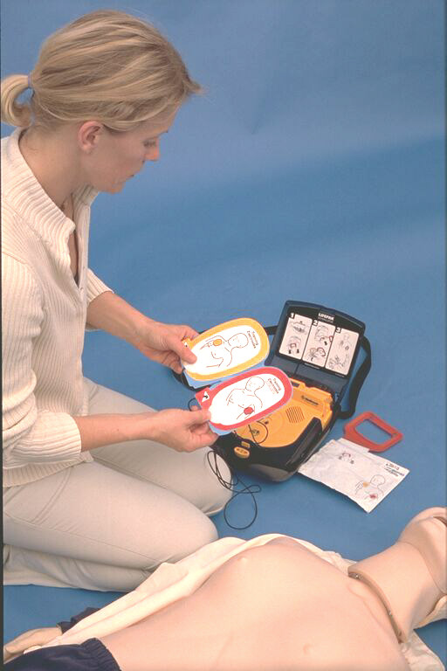
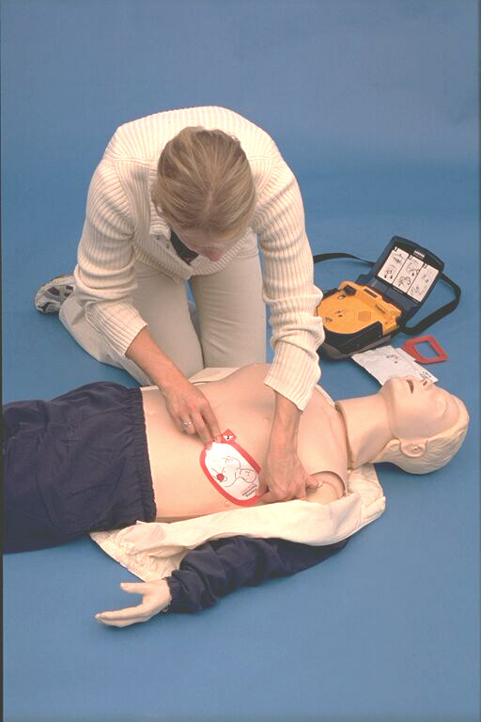
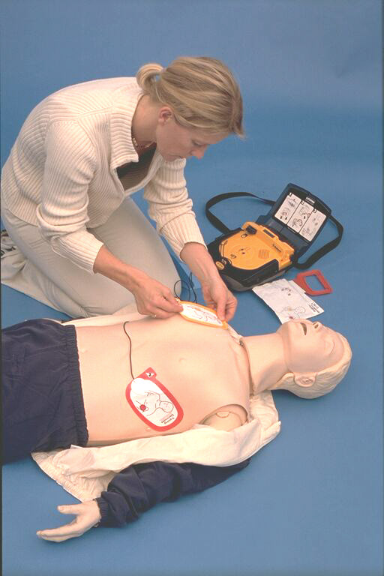
Εφαρμογή ηλεκτροδίων

Slide 50
Η χρησιμοποιούμενη ενέργεια στην κλινική πράξη είναι
360 joules αμέσως
Στα παιδιά η ενέργεια που χορηγείται είναι 2-4 joules/kg.

Slide 51
Η υποξαιμία μειώνει την αποτελεσματικότητα της απινίδωσης

Slide 52
Εάν έχουν περάσει 1-2 λεπτά από την ανακοπή
CPR πριν την εφαρμογή απινίδωσης

Slide 53
Επιλογή μεγέθους δίσκων επαφής | Ενήλικες 10-12 cm Παιδιά 8 cm Νεογνά 4,5 cm
Χρήση gel | Μείωση αντίστασης ηλεκτρικού ρεύματος
Σωστή θέση δίσκων επαφής | Ελαχιστοποίηση διαρροής χορηγούμενου ρεύματος
Απελευθέρωση της ενέργειας στην τελοεκπνευστική φάση | Μείωση της αεροβρίθιας του πνεύμονα και μείωση της διαθωρακικής αντίστασης.

Slide 54
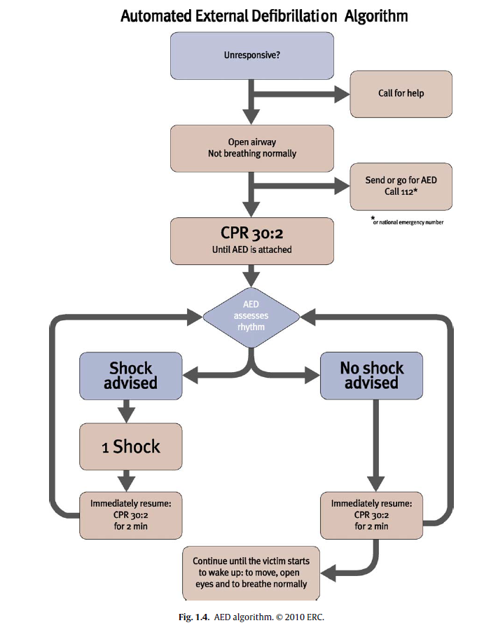

Slide 55
Συνοπτικά
100/min μαλάξεις
30/2 μαλάξεις/αναπνοές

Slide 56
https://www.youtube.com/watch?v=MU0i76RuzaA

Slide 57
Η σωστή σειρά είναι
Απινίδωση
Εξασφάλιση του αεραγωγού
Και τέλος εξασφάλιση ενδοφλέβιας γραμμής…

Slide 58
A
B
C
Πιο συνοπτικά…
A
C
B

